Slide 1
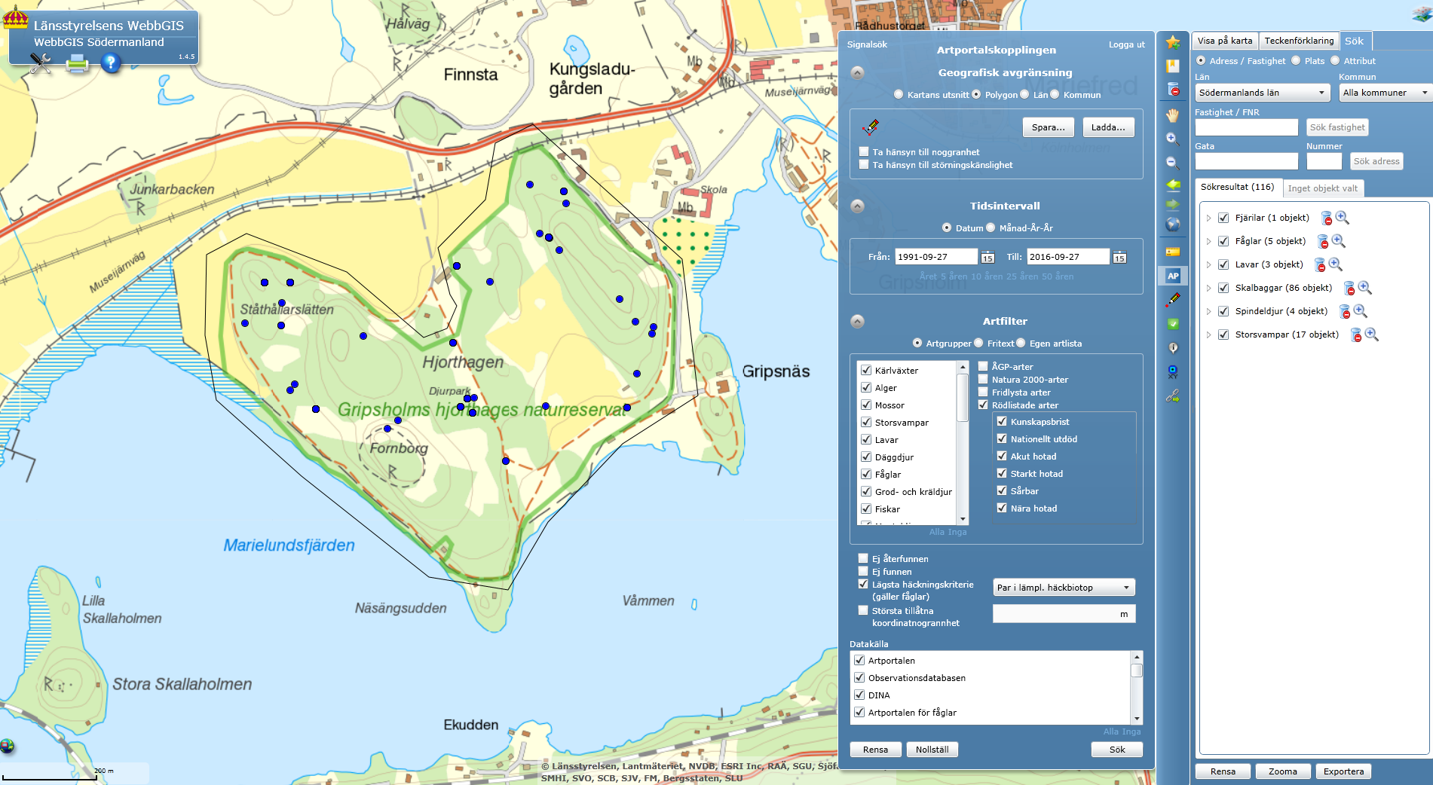
Artportalskopplingen

Slide 2
Artportalskopplingen
        Nuläge
Ny version av Artportalskopplingen (ArcGIS) 10.3 sedan sommaren
Sökning möjlig i alla datakällor från Svenska LifeWatch
http://www.slu.se/site/svenska-lifewatch/vara-data/
Länk till detaljinfo om originalfynd i Artportalen (ArcGIS)
Information om ”Projekt” i fyndinformationen (ArcGIS)
Externa användare kan för närvarande inte använda Artportalskopplingen för ArcGIS 10.3. Utredning pågår
Extern WebbGIS. Har inte gått att lösa för nuvarande WebbGIS. Finns med i kravspec för nästa version

Slide 3
Artportalskopplingen
Signalsökning
Sökkriterier (sökparametrar)
Lägsta häckningskriterie: spel/sång [endast för fåglar]
Noggrannhet: 5000 (m)
Brytår: 1950
Ej återfunnen: Visas inte
Ej funnen: Visas inte
Datakällor: Alla
Arter: ÅGP, Natura 2000, Fridlysta och Rödlistade
Ta hänsyn till noggrannhet: Ja
Ta hänsyn till störningskänslighet: Ja
Frågor/synpunkter:
Erfarenheter från användare?
Behöver något ändras?

Slide 4
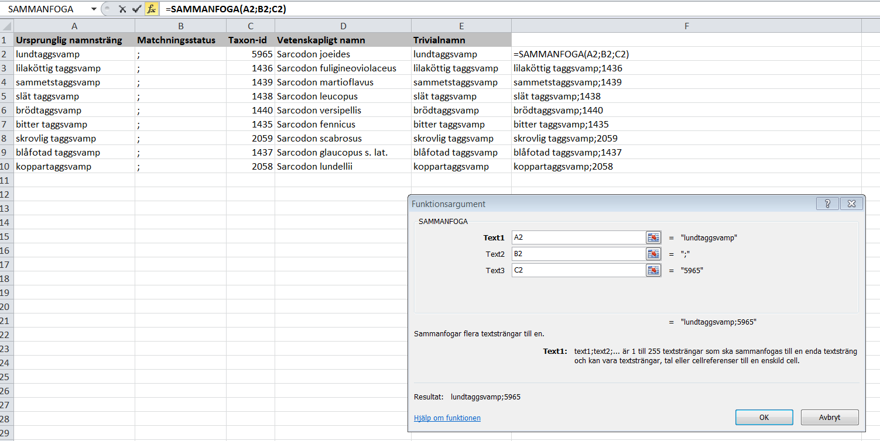
Artportalskopplingen
        Egen artlista
Skapa egen artlista genom att kombinera artnamn och TaxonID (exempel: lundtaggsvamp;5965)
TaxonID via matchning i Dyntaxa http://www.dyntaxa.se
Exportera resultat till Excel.
Lägg in semikolon mellan artnamn och TaxonID.
Använd funktionen Sammanfoga
Kopiera resultatet och klistra in i Anteckningar
Spara som txt-fil kodad som UTF-8

Slide 5
Artportalskopplingen
Vidareutveckling, ny version av ”Länsstyrelsernas Artsök” för nya WebbGIS
Mål att det ska fungera som idag. Hög igenkänningsfaktor
Ny funktionalitet:
Spara sökresultat som excel och shp
Möjlighet att välja (fler) attribut vid export till excel/shp
Nya artlistor: SkS-signalarter + TUVA.
SkS:s ”Navet-sökning” som alternativ Signalsökning?
”Projekt” sökbart
Spara egen sökning

Slide 6
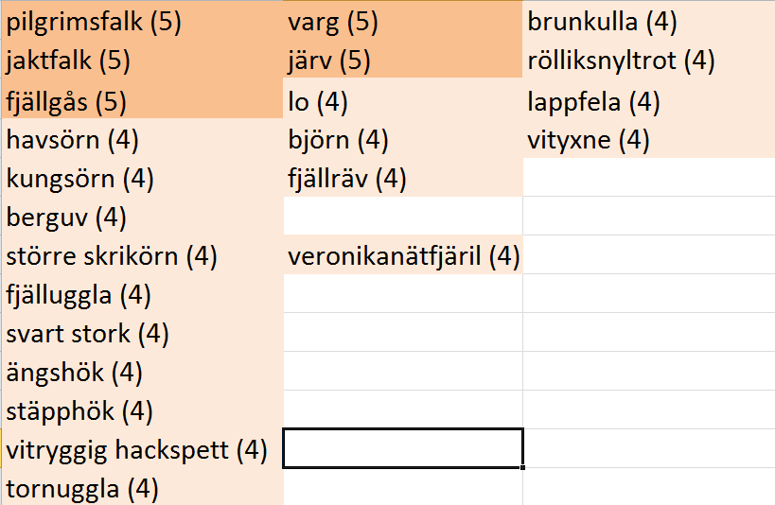
Skyddsklassning

Slide 7
Artportalen
Nytt i Artportalen:
Import av shape-lokaler
Fältdagbok har bytt namn till ”Fältbesök” och det går att skapa egna ”Projektparametrar för fältbesök”.
Övrigt:
Supporten. Synpunkter eller önskemål på den?
Validering
API:er

